Slide 1
HashTable
신범철

Slide 2
목차
HashTable이란?
HashTable기능
Hash Collision
Solution – Separate Chaining
Solution – Open Addressing
Separate Chaining vs Open Addressing
HashTable장단점
Java에서의 HashTable

Slide 3
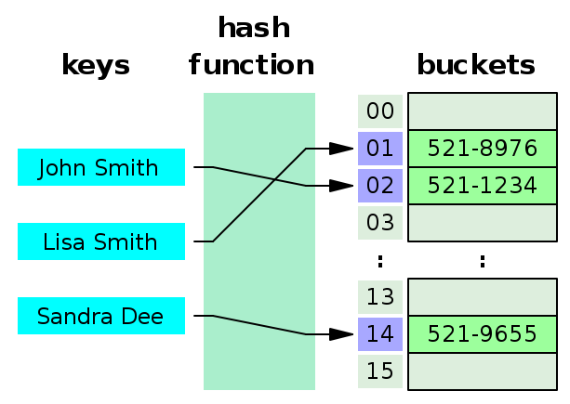
HashTable이란?
Key와 Value를 1:1로 연관지어 저장하는 자료구조(연관배열 구조)
Key를 이용하여 Value 도출

Slide 4
HashTable기능
고유한 값
저장 공간의 효율성을 위해 Hash Function에 입력하여 Hash로 변경 후 저장
Key는 길이가 다양하기 때문에 그대로 저장하면 다양한 길이만큼 저장소 구성이 필요
Key를 Hash로 바꿔주는 역할
해시 충돌(서로 다른 Key가 같은 Hash가 되는 경우)이 발생할 확률을 최대한 줄이는 함수를 만드는 것이 중요
Hash Function의 결과
저장소에서 Value와 매칭되어 저장
저장소에서 Value의 인덱스 값
저장소에 최종적으로 저장되는 값
키와 매칭되어 저장, 삭제, 검색, 접근 가능

Slide 5
Hash Collision
서로 다른 Key가 Hash Function에서 중복 Hash로 나오는 경우
충돌이 많아질수록 탐색의 시간 복잡도가 O(1)에서 O(n)으로 증가
Beom Chul

Slide 6
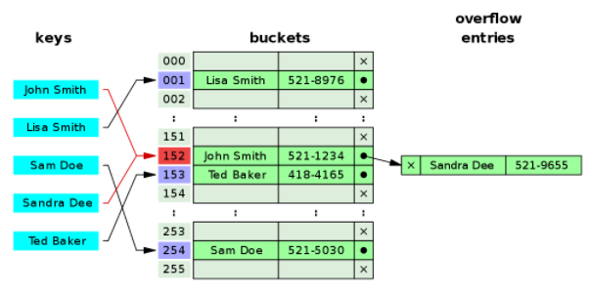
Hash Collision Solution – Separate Chaining
Notes:
체이닝 기법이란 충돌이 발생했을 때 이를 동일한 버킷(Bucket)에 저장하는데 이를 연결리스트 형태로 저장하는 방법이다.
위 사진을 보면 John Smith와 Sandra Dee의 인덱스가 152로 충돌하게 된 경우인데, 이 때 Sandra Dee를 Jojn Smith 뒤에 연결함으로 써 충돌을 처리하는 것을 볼 수 있다.
자바 8에서는 연결 리스트 구조를 좀 더 최적화 해서, 데이터의 개수가 많아지면 Red-Black Tree에 저장하는 형태로 병행하기로 했다.
데이터가 많다는 것의 기준은 무엇일까? 기준은 하나의 해시 버킷에 할당된 Key-Value 쌍의 개수이다. 이 Key-Value의 개수가 6개 이하, 8개 이상을 기준으로 결정한다.
그럼 7은 어디로 갔는가? 링크드 리스트의 기준과 트리의 기준을 6과 8로 잡은 것은 변경하는데 소요되는 비용을 줄이기 위함이다. 예를 들어 설명하자면, 해시 버킷에 6개의 Key-Value 쌍이 들어있었다. 그리고 하나의 값이 추가되었다. 만약 기준이 6과 7이라면 자료구조를 링크드 리스트에서 트리로 변경해야한다. 그러다 바로 하나의 값이 삭제된다면 다시 트리에서 링크드 리스트로 자료구조를 변경해야한다. 넘기는 기준이 1이라면 Switching 비용이 너무 많이 필요하기 때문에 2라는 여유를 남겨두고 기준을 잡아준 것이다. 따라서 데이터의 개수가 6->7이면 Linked List일 것이고, 8->7이면 Red-Black Tree일 것이다.

Slide 7
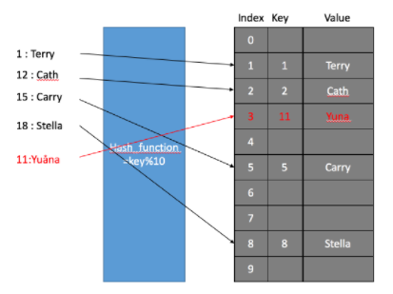
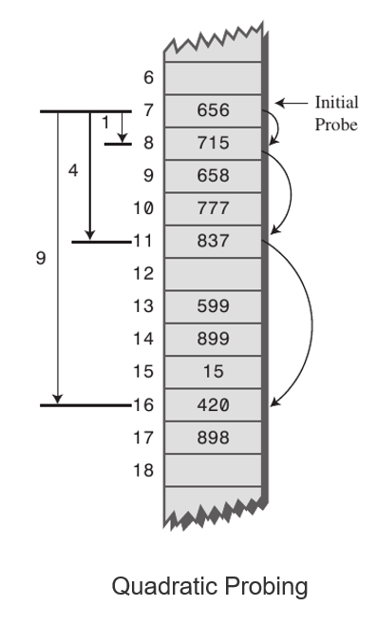
Hash Collision Solution – Open Addressing
Notes:
해시 충돌이 발생하면 다른 버킷에 데이터를 삽입하는 방식(데이터의 주소값이 바뀜)
개방 주소법은 대표적으로 3가지가 있음
선형 탐색(Linear Probing) : 해시 충돌시 다음 버켓, 혹은 몇 개를 건너 뛰어 데이터를 삽입한다.
제곱 탐색(Quadratic Probing) : 해시 충돌시 제곱만큼 건너뛴 버켓에 데이터를 삽입(1,4,9,16,..)
이중 해시(Double Hashing) : 해시 충돌시 다른 해시함수를 한번 더 적용한 결과를 이용한다.

Slide 8
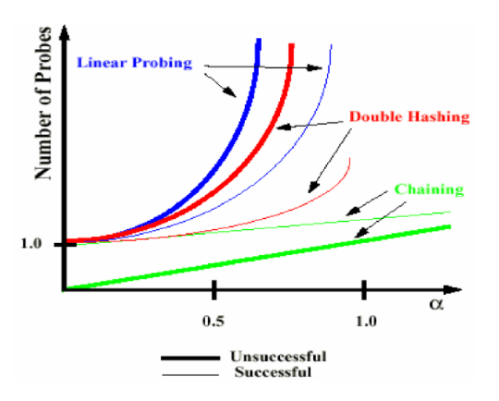
Chaining vs Open Addressing
Notes:
successful search : 찾고자하는 데이터가 해시테이블에 있는 경우
unsuccessful search : 찾고자하는 데이터가 해시테이블에 없는 경우
체이닝 : 연결 리스트를 사용하여 복잡한 계산식을 개방주소법에 비해 적게 사용, 해시테이블이 채워질수록 성능 저하가 선형적으로 발생
개방주소법 : 포인터가 필요 없고 지정한 메모리 외 추가적인 공간도 필요없음. 삽입, 삭제시 오버헤드가 적고, 저장할 데이터가 적을 때 더 유리

Slide 9


HashTable의 장단점
많은 데이터 효율적으로 관리 가능
빠른 검색, 삽입, 삭제
Key와 Hash에 연관성이 없어 보안 유리
데이터 캐싱에 많이 사용
중복 제거 유용
충돌 발생 가능성
공간 복잡도 증가
순서 무시
해시 함수에 의존
Notes:
HashTable의 장점
적은 리소스로 많은 데이터를 효율적으로 관리 가능
ex. HDD. Cloud에 있는 많은 데이터를 Hash로 매핑하여 작은 크기의 시 메모리로 프로세스 관리 가능
배열의 인덱스를 사용하기 때문에 빠른 검색, 삽입, 삭제의 시간복잡도 : O(1)
HashTable의 경우 인덱스는 데이터의 고유 위치이기 때문에 삽입, 삭제 시 다른 데이터를 이동할 필요가 없어 삽입, 삭제도 빠른 속도 가능
Key와 Hash에 연관성이 없어 보안 유리
데이터 캐싱에 많이 사용
get, put 기능에 캐시 로직 추가시 자주 hit하는 데이터 바로 검색 가능
중복 제거 유용
/
HashTable 단점
충돌 발생 가능성
공간 복잡도 증가
순서 무시
해시 함수에 의존

Slide 10
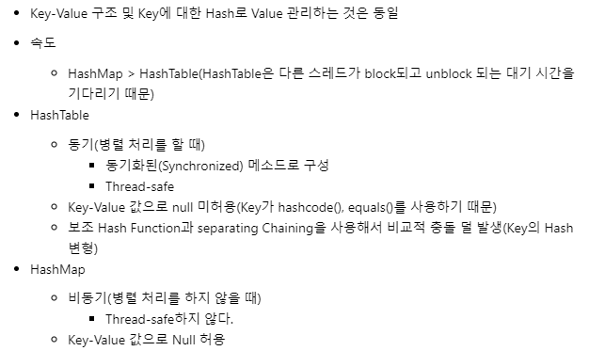
HashTable vs HashMap
Notes:
HashTable의 장점
적은 리소스로 많은 데이터를 효율적으로 관리 가능
ex. HDD. Cloud에 있는 많은 데이터를 Hash로 매핑하여 작은 크기의 시 메모리로 프로세스 관리 가능
배열의 인덱스를 사용하기 때문에 빠른 검색, 삽입, 삭제의 시간복잡도 : O(1)
HashTable의 경우 인덱스는 데이터의 고유 위치이기 때문에 삽입, 삭제 시 다른 데이터를 이동할 필요가 없어 삽입, 삭제도 빠른 속도 가능
Key와 Hash에 연관성이 없어 보안 유리
데이터 캐싱에 많이 사용
get, put 기능에 캐시 로직 추가시 자주 hit하는 데이터 바로 검색 가능
중복 제거 유용
/
HashTable 단점
충돌 발생 가능성
공간 복잡도 증가
순서 무시
해시 함수에 의존

